Slide 1


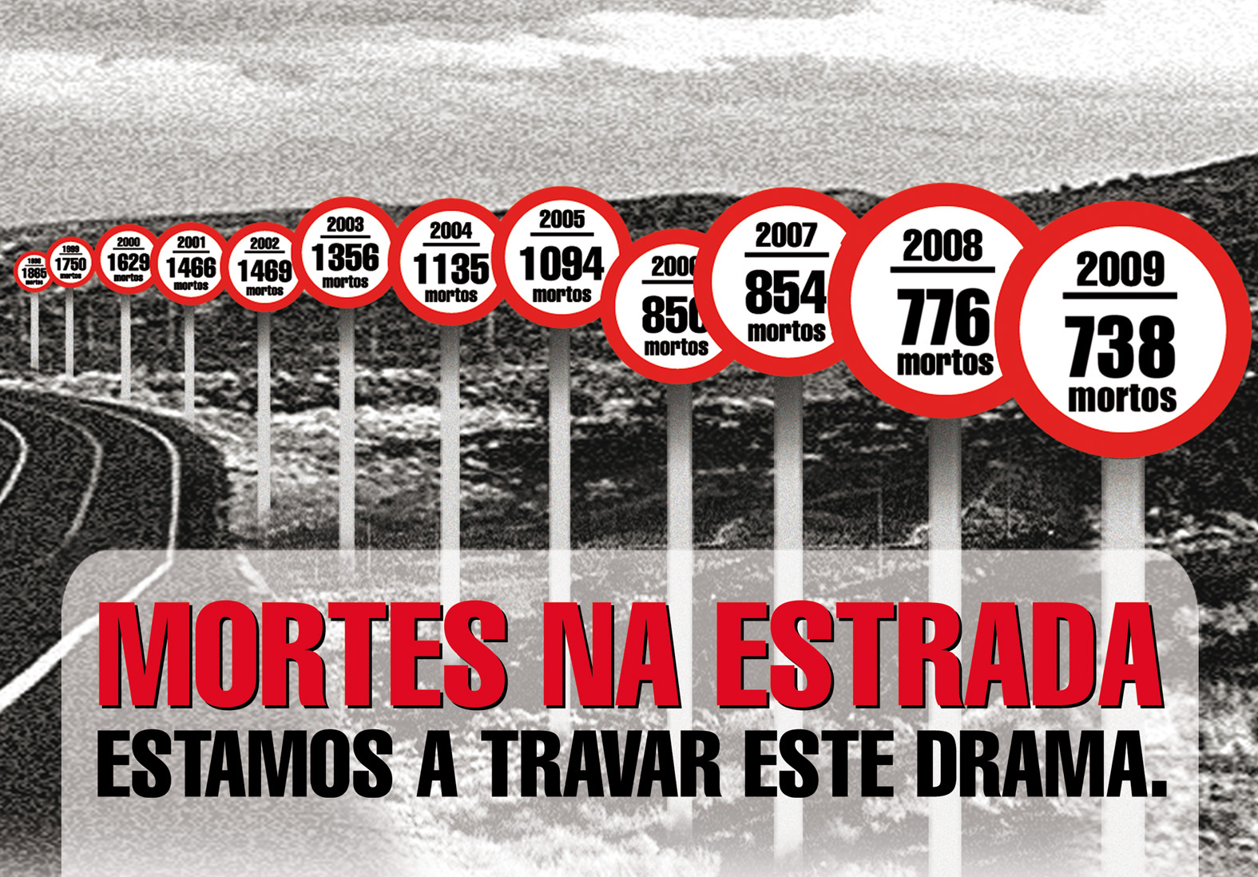
28 de Fevereiro, Paulo Marques, Eng.

Slide 2
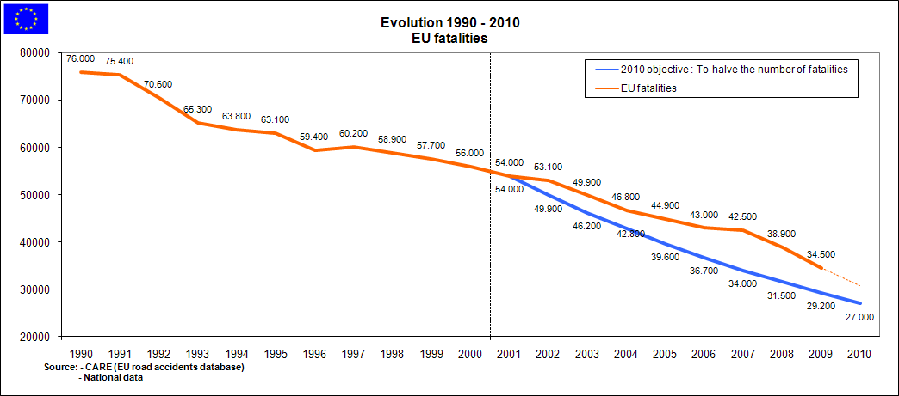
Evolução da Sinistralidade Rodoviária
União Europeia

Slide 3
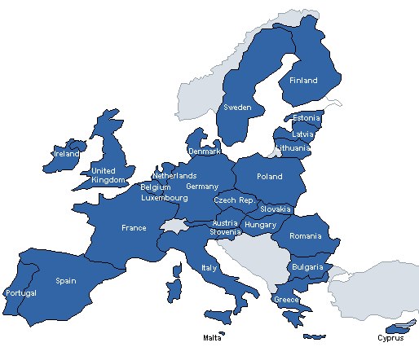
Evolução da Sinistralidade Rodoviária
CONTEXTO EUROPEU
1975-2008: Evolução das Vítimas mortais / Milhão de habitantes

Slide 4
EVOLUÇÃO: 2000 a 2009
Evolução das Vítimas Mortais
-40%
-55%
-69%

Slide 5


A Implementação da Estratégia Nacional de Segurança Rodoviária

Slide 6
OBJECTIVOS ESTRATÉGICOS
2008-2015
62 Mortos por milhão habitantes
(579 Mortos)
Redução Peões Mortos 32%
Redução Condutores Mortos: Ligeiros 32-49%; “2 Rodas” 22-32%; Peões15-32%
Condutores Mortos com TAS ilegal <=25%
Redução Condutores Mortos 32%
Redução Condutores Mortos 29%-32%

Slide 7
UNIÃO EUROPEIA
Taxa de Álcool no Sangue (g/l) – Limites legais
0,00
República Checa, Hungria, Roménia, Eslováquia
0,20
Estónia, Polónia, Suécia
0,40
Lituânia
Áustria, Bélgica, Bulgária, Chipre, Dinamarca, Finlândia, França, Alemanha, Grécia, Itália, Letónia, Luxemburgo, Holanda, Portugal, Eslovénia, Espanha
0,50
Irlanda, Malta, Reino Unido
0,80

Slide 8
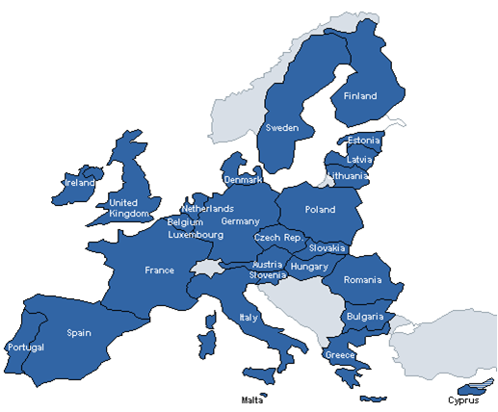
UNIÃO EUROPEIA
RECOMENDAÇÃO CE*, 17 Janeiro 2001
Limites legais de álcool no sangue mais baixos
Condutores veículos pesados (passageiros e mercadorias)
Veículos de “2 Rodas” a motor
Transporte de mercadorias perigosas
Recém-encartados (habilitação legal inferior 2 anos)
10 PAÍSES
Alemanha, Áustria, Eslovénia, Espanha, França, Grécia, Holanda, Letónia, Lituânia, Luxemburgo
*Commission Recommendation 2001/116/EC

Slide 9
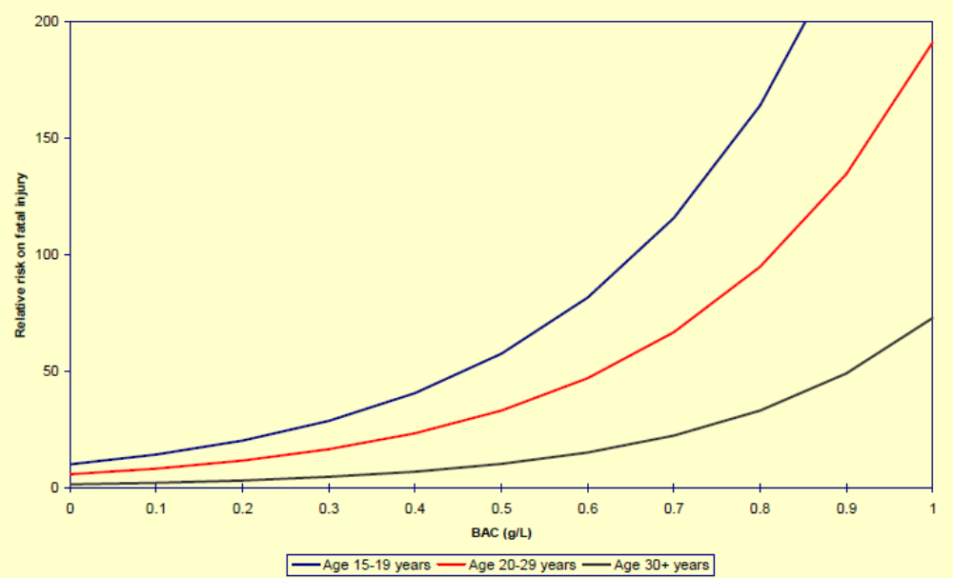
ALCOHOL EFFECTS ON ACCIDENT RISK
AND SEVERITY: young vs. old drinker
Risco
Keall et al (2004)

Slide 10
FISCALIZAÇÃO
Entre 2005 e 2009 o número de testes aumentou ≈ 79%

Slide 11
FISCALIZAÇÃO
2005-2009: Evolução do número de infractores
Entre 2005 e 2009 o número de infractores aumentou ≈ 20%

Slide 12
FISCALIZAÇÃO
2009: Condução sob a influência do álcool

Slide 13
FISCALIZAÇÃO
2009: Taxa de Infractores segundo a TAS e grupo etário

Slide 14
FISCALIZAÇÃO
2009: Taxa de Infractores segundo o motivo da fiscalização
Aleatória
Acidente

Slide 15
CONDUTORES TESTADOS / MORTOS
2009: Condutores infractores segundo a TAS

Slide 16
SINISTRALIDADE
2005-2009: Condutores mortos com TAS>=0,50 g/l*
Entre 2005 e 2009: Redução de 32% condutores mortos
*FONTE: INML

Slide 17


OBJECTIVO ESTRATÉGICO
ÁLCOOL* - Evolução da percentagem de condutores mortos c/ TAS>=0,5 g/l
Objectivo
2015
*FONTE: INML

Slide 18


OBJECTIVO GERAL
Evolução do número de VÍTIMAS MORTAIS
1466
1469
1356
Objectivo
2015
1135
1094
760
730
700
850
854
669
639
609
776
737
579
Vítimas mortais
Decréscimo médio anual
2001
2002
2003
2004
2005
2006
2007
2008
2009
2010
2011
2012
2013
2014
2015
Entre 2006 e 2009 o número de vítimas mortais diminuíu cerca de 13%

Slide 19
CAMPANHAS 2011
PEÕES SÉNIORES – Luís Afonso
TRACTORES AGRÍCOLAS – Pedro Ferreira
“2 RODAS” A MOTOR – Álvaro Santos
JOVENS CONDUTORES – José Bandeira
REGRESSO ÀS AULAS – Pedro Morais
CONDUÇÃO S/ O EFEITO DO ÁLCOOL – Rodrigo de Matos

Slide 20








PEÕES SÉNIORES
PARCEIROS
Para os 8 e para os 80
As gerações aprendem umas com as outras
Governos Civis

Slide 21
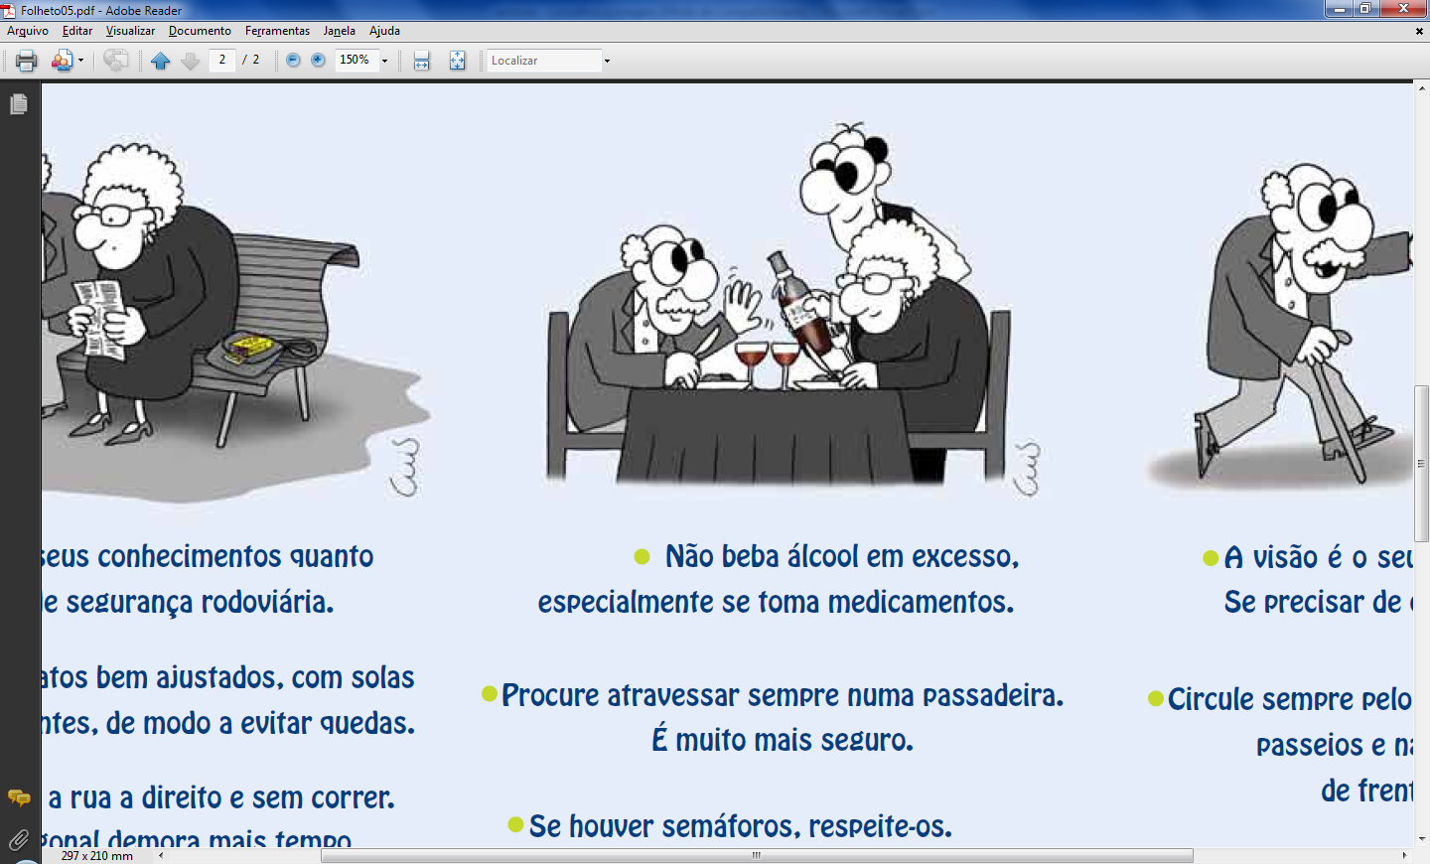
OBRIGADO
PELA VOSSA
ATENÇÃO
15 de Fevereiro de 2011 Paulo Marques, Eng.

Slide 22
FISCALIZAÇÃO
2009: Taxa de Infractores segundo o grupo etário

Slide 23
2000-2009: GRUPOS ETÁRIOS
Vítimas mortais por grupo etário
>=65………………..20%
20-24…………...….13%
25-29……….…..….11%

Slide 24
2010: “MORTOS A 30 DIAS”
Janeiro a Junho: Vítimas mortais por grupo etário
+ 55%

